Slide 2

Hệ thống phát hiện hỏa hoạn sử dụng vi điều khiển ESP32
Instructor: | Dr Ngô Vũ Đức
Students: | Đỗ Văn Đoàn 20213607 Nguyễn Việt Hùng 20213614 Nguyễn Song Nam 20210621

Slide 3
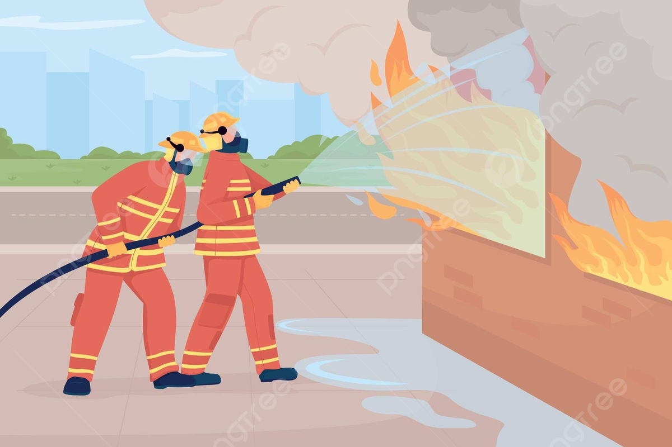
Define the problem

Slide 4
List of components
Vi điều khiển ESP32
Cảm biến phát hiện lửa
Còi báo cháy
Hệ thống bơm hỏa hoạn

Slide 5
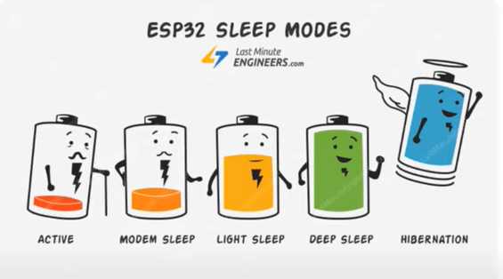
Advanced feature: SLEEP MODE
Vấn đề: Năng lượng tiêu thụ là vấn đề đáng quan tâm khi thiết kế một hệ thống.
Giải pháp:
- ESP32 có khả năng ngủ nhẹ và chế độ tiết kiệm điện ngủ sâu.
- Ở chế độ ngủ nhẹ, các thiết bị ngoại vi kỹ thuật số, hầu hết RAM và CPU đều bị điều chỉnh theo xung nhịp và điện áp nguồn giảm. - Khi thoát khỏi chế độ ngủ nhẹ, các thiết bị ngoại vi và CPU sẽ tiếp tục hoạt động, trạng thái bên trong của chúng được giữ nguyên.

Slide 6
Advanced feature: FREERTOS
FreeRTOS là một lựa chọn phổ biến cho việc phát triển các ứng dụng nhúng trên ESP32, một dòng chip Wi-Fi và Bluetooth. Kết hợp FreeRTOS với ESP32 cung cấp một giải pháp mạnh mẽ cho việc phát triển các ứng dụng nhúng thời gian thực có khả năng kết nối mạng và giao tiếp không dây.
Một số điểm nổi bật khi sử dụng FreeRTOS trên ESP32:
Đa nhiệm: FreeRTOS cho phép bạn chạy nhiều nhiệm vụ (tasks) song song trên ESP32. Điều này cho phép bạn phân chia ứng dụng của mình thành các nhiệm vụ độc lập để xử lý các công việc khác nhau, từ quản lý giao tiếp mạng đến xử lý dữ liệu cảm biến.
Quản lý tài nguyên: FreeRTOS cung cấp các cơ chế quản lý tài nguyên như semaphores, mutexes, và queues để đảm bảo an toàn khi truy cập vào các tài nguyên chia sẻ giữa các nhiệm vụ.
Giao tiếp mạng: ESP32 tích hợp sẵn các tính năng Wi-Fi và Bluetooth, và FreeRTOS cung cấp các giao thức mạng như TCP/IP stack và MQTT để kết nối và giao tiếp với các thiết bị khác trên mạng.

Slide 7
THANK YOU !

